Slide 1



Методические диалоги
«География, учитель, образовательная среда»
«Ассоциация учителей географии как ключевой фактор совершенствования системы географического образования Томской области»
Негодина Инна Сергеевна,
председатель Ассоциации учителей географии Томской области,
учитель географии МАОУ «Зональненская СОШ» Томского района

Slide 2



Владимир Путин: «… в этот праздничный день хочу особо отметить большой, истинно подвижнический труд учителей и преподавателей географии. Именно они открывают своим питомцам огромный мир знаний о нашей планете, воспитывают у них любовь к своей стране и родному краю, во многом формируют мировоззрение и кругозор молодых людей».

Slide 3

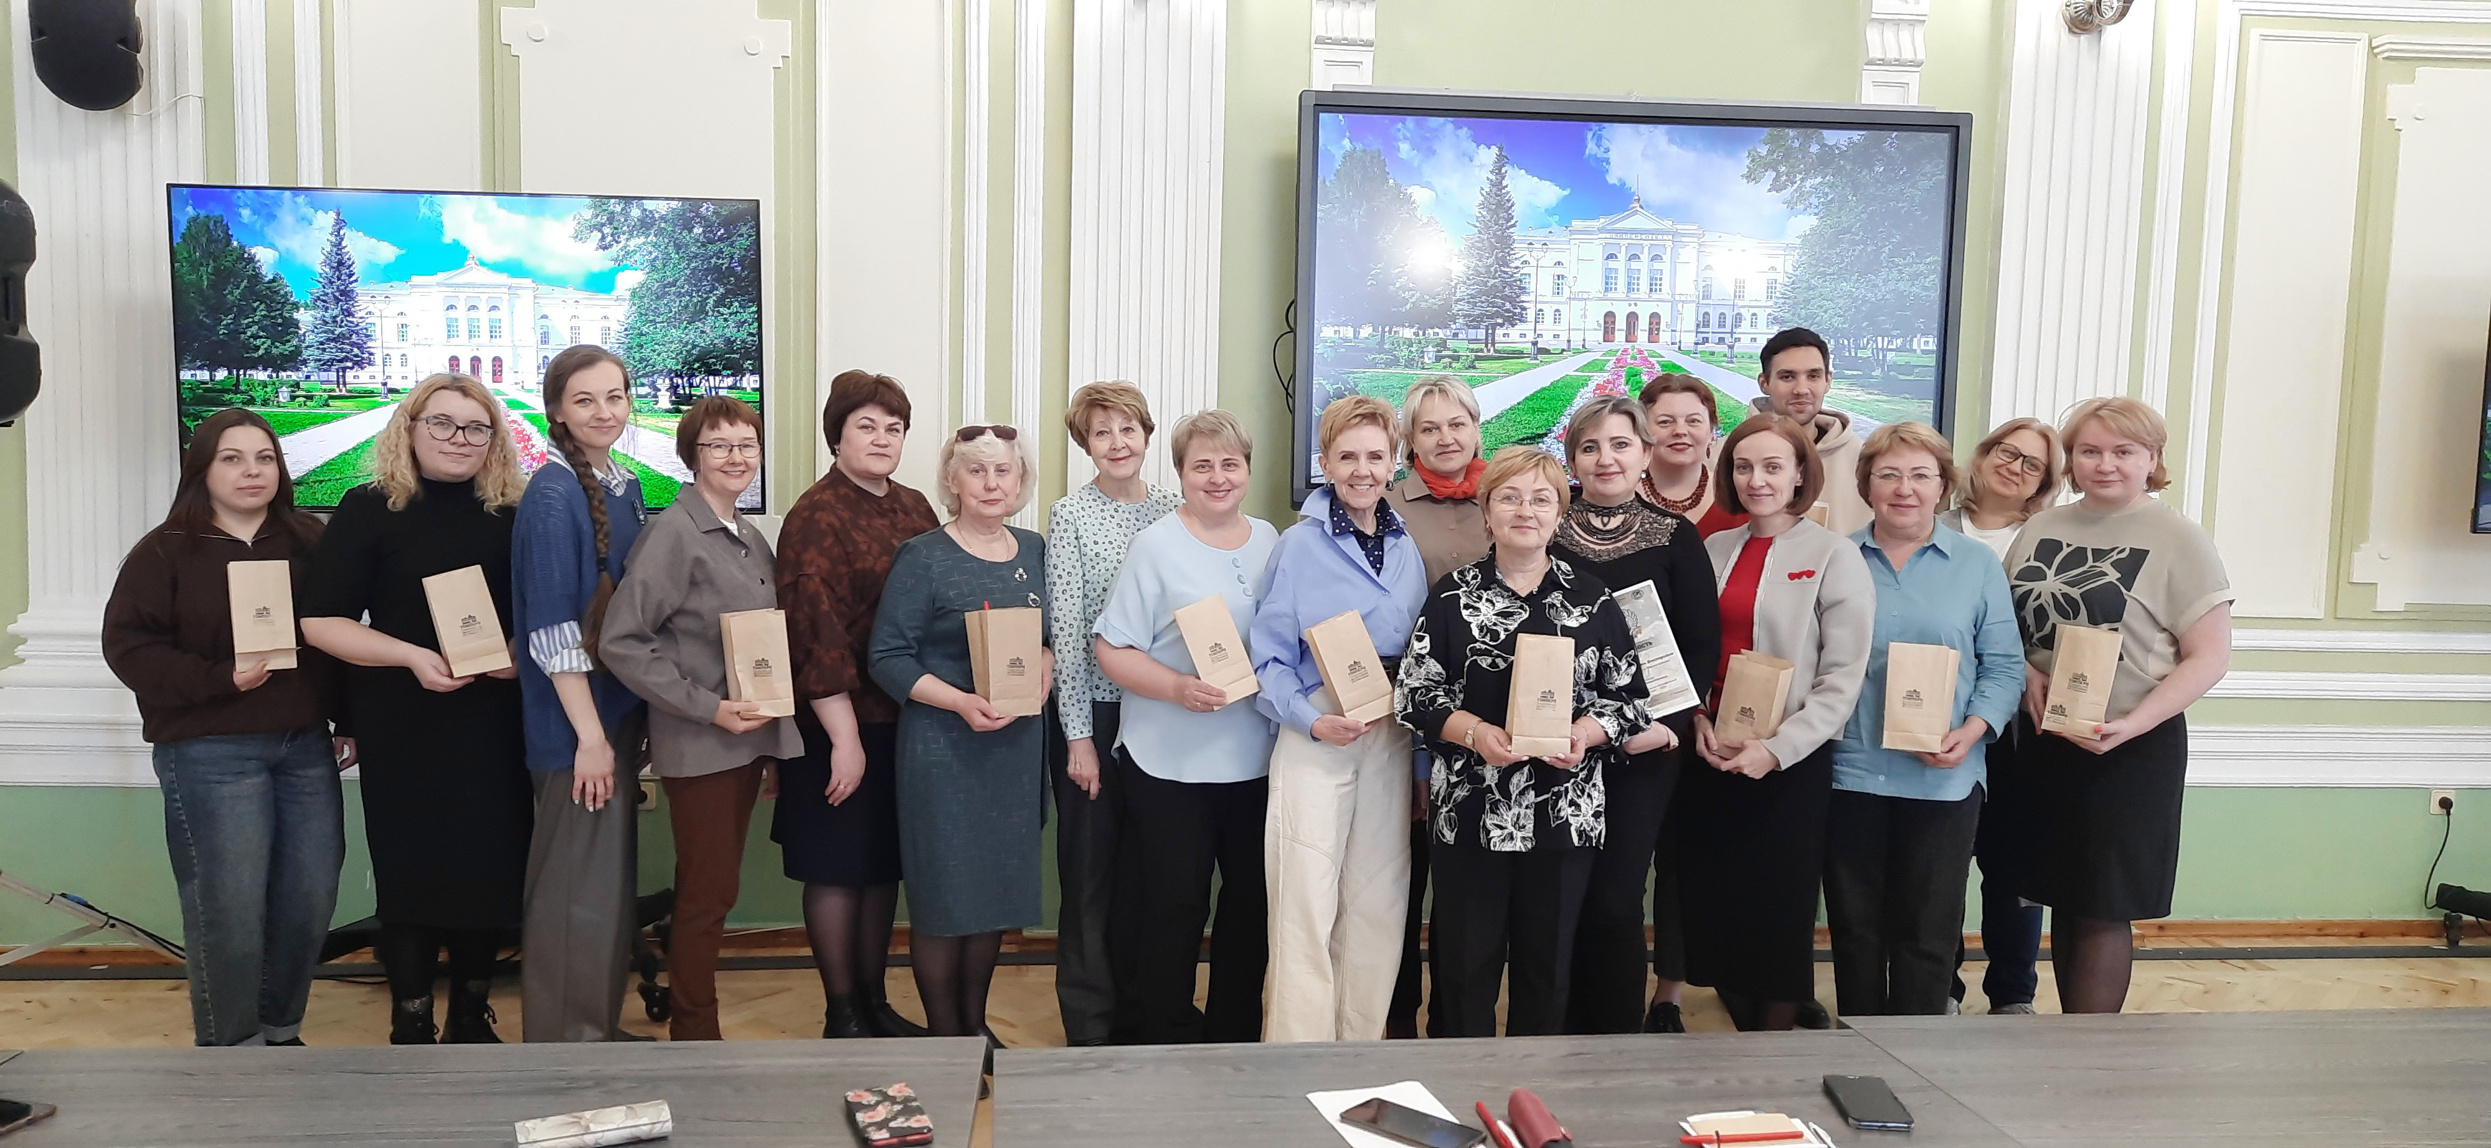
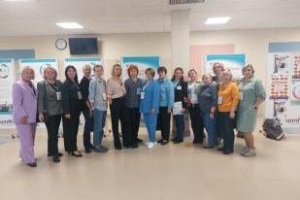
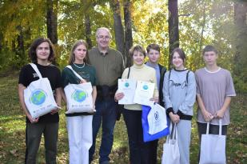
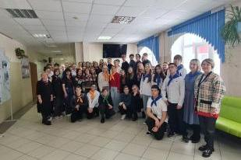
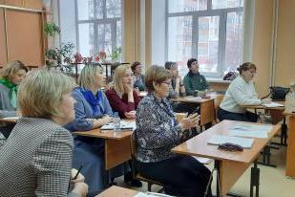
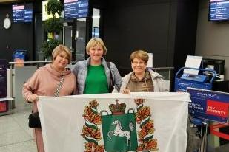
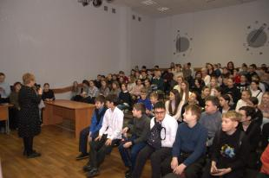
Цель Ассоциации:
консолидация сил профессионального педагогического сообщества учителей географии, направленных на повышение профессиональной квалификации учителей географии, на популяризацию и пропаганду идей учебной географии, и развитие качественного географического образования.

Slide 4

Направления работы:
Образовательное и Научно-методическое
Региональная научно-практическая конференция «Школьная география: современный спектр образовательных возможностей»
Семинар-совещание «Реализация ФОП ООО, ФОП СОО: учебный предмет "География"»
II Всероссийский слет учителей географии «Открываем Россию заново с учителями географии!»
Семинар-совещание «Современные векторы развития географического образования»
КПК «Современные методы и технологии преподавания в рамках обновленных ФГОС ООО и ФГОС СОО: география»
Методические рекомендации по подготовке школьников к ГИА по географии
Семинар-практикум «Решение текстовых задач ОГЭ и ЕГЭ по географии»
Семинар-практикум «Методика формирования навыков и развития умения выполнения заданий повышенного уровня сложности ГИА по географии»
Региональная метапредметная олимпиада для учителей географии

Slide 5








Направления работы:
Профориентационное и просветительское

Slide 6

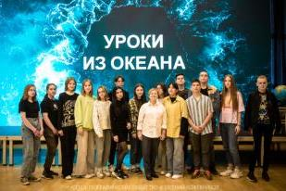
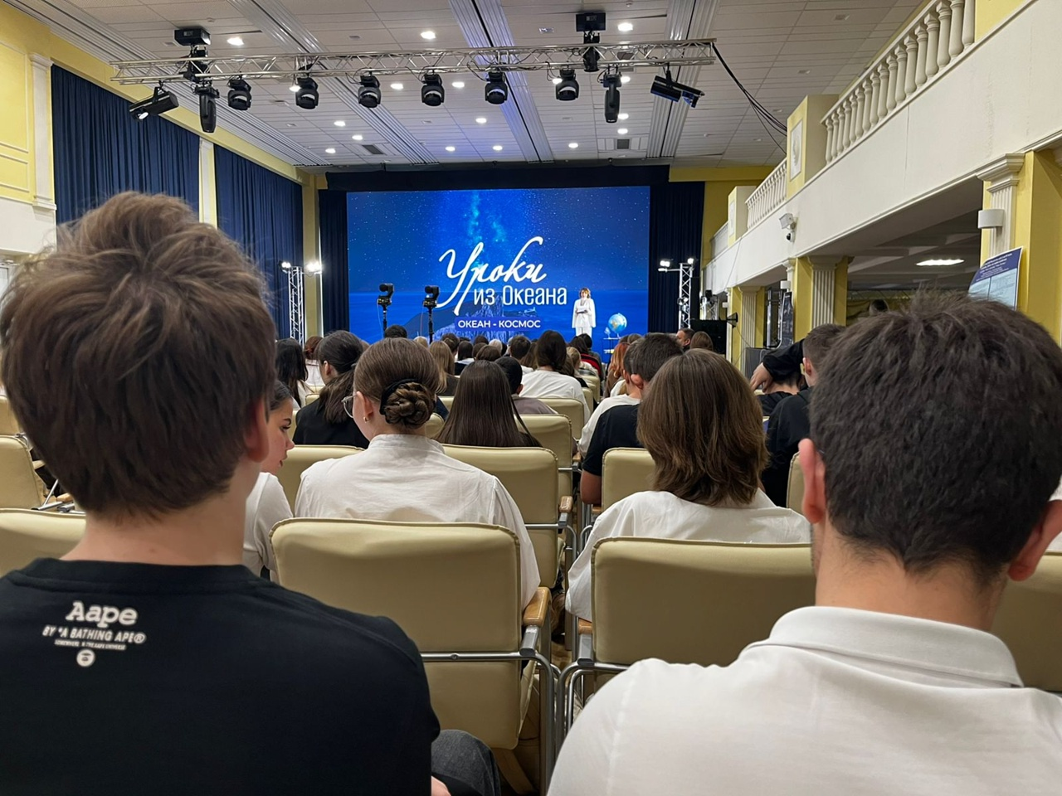

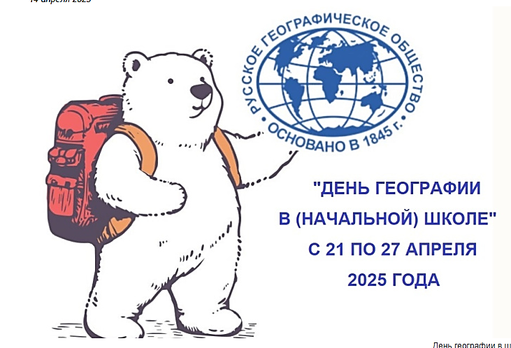
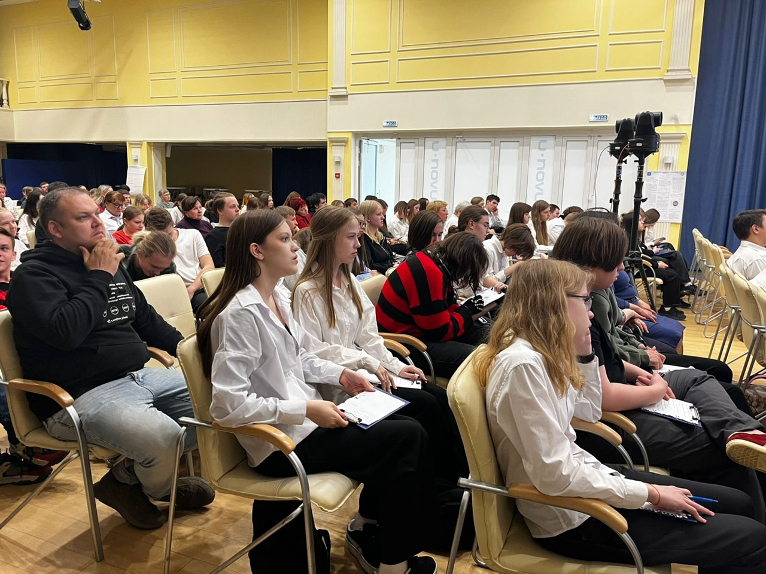
Направления работы:
патриотическое

Slide 7

Итого:
Методические мероприятия
9 (семинары, практикумы, олимпиада, конференция)
Более 120 участников
Очные мероприятия
для школьников
9 (конкурсы, практикумы, встречи с путешественниками)
Более 500 участников
Дистанционные конкурсы для школьников
5 (конкурсы, викторины)
Более 1000 участников

Slide 8
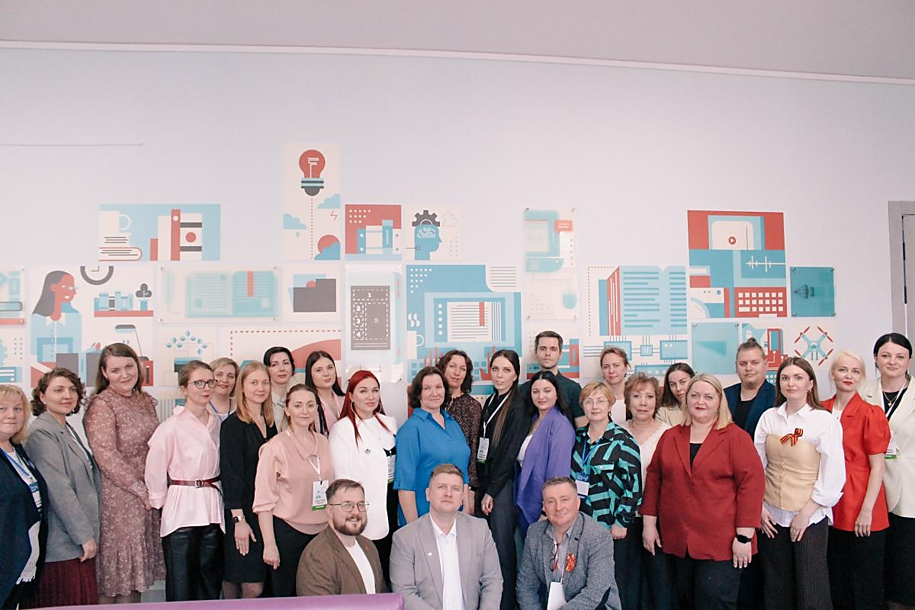
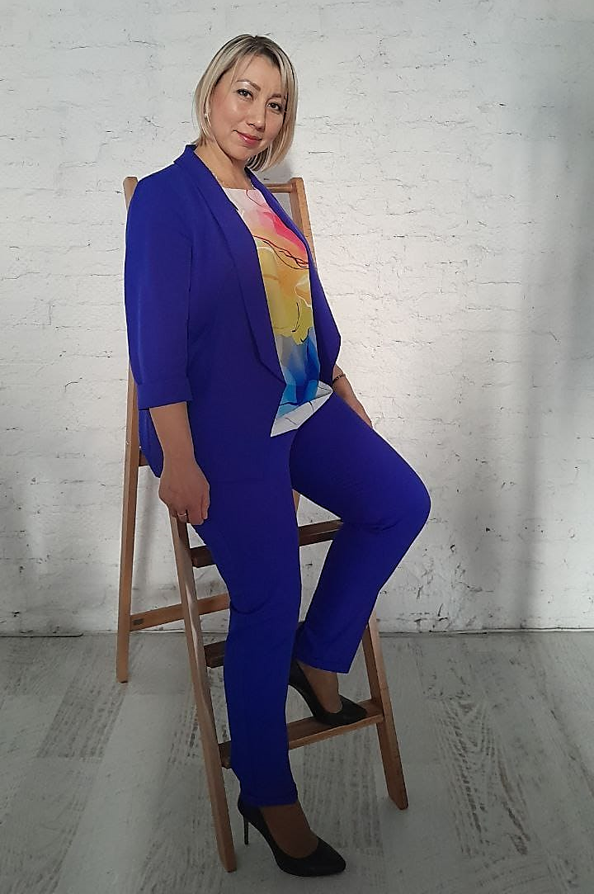
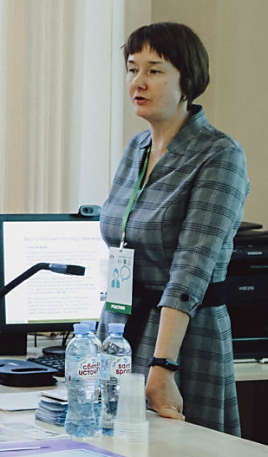
благодарность
Победитель ПНПО
Учитель года 2025
Маркова Татьяна Анатольевна,
МОАУ СОШ № 40 г. Томска
Пушкарева Юлия Сергеевна,
МБОУ «Новоколоминская СОШ» Чаинского района
Ставский Владимир Михайлович,
МАОУ Гимназия №13 г. Томска
Ковалева Алена Анатольевна,
МАОУ Гимназия №55 им. Е.Г. Вёрсткиной
г. Томска
Еремина Оксана Сергеевна,
МАОУ Лицей №51 г. Томска

Slide 9
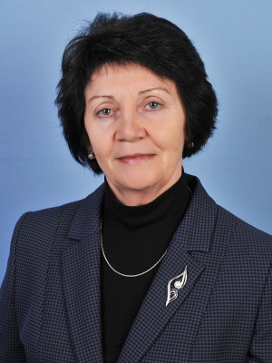
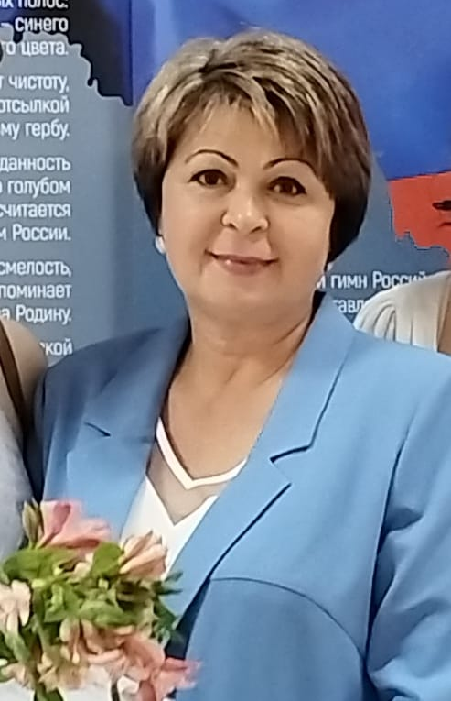
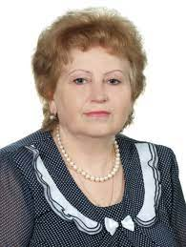
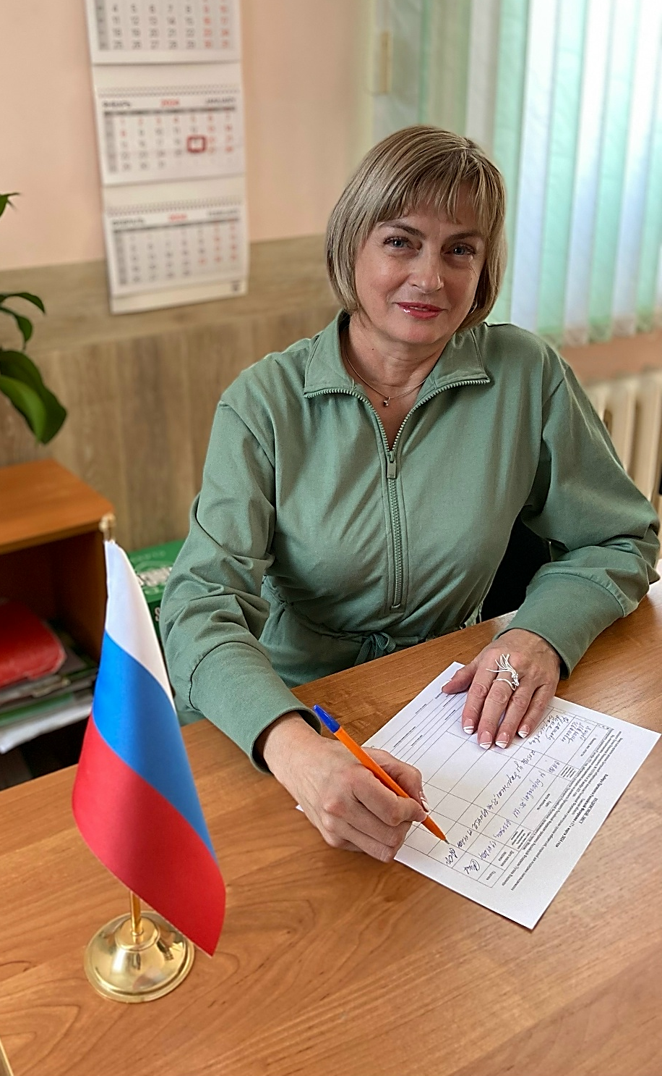
благодарность
Шарафутдинова Наталья Викторовна,
МАОУ гимназии №6 г. Томска
Яковенко Валентина Николаевна,
МАОУ СОШ №37
г. Томска
Зинченко Нина Николаевна,
председатель РПК
ОГЭ и ЕГЭ
Филатова Анна Борисовна,
МАОУ гимназии №24 им.М.В.Октябрьской г.Томска

Slide 10
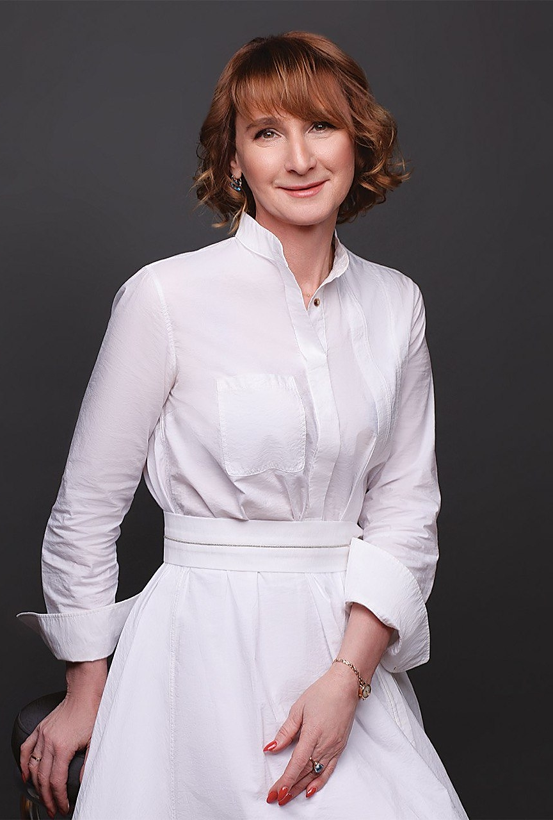
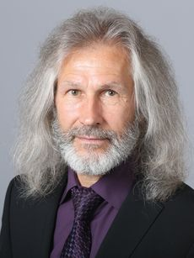
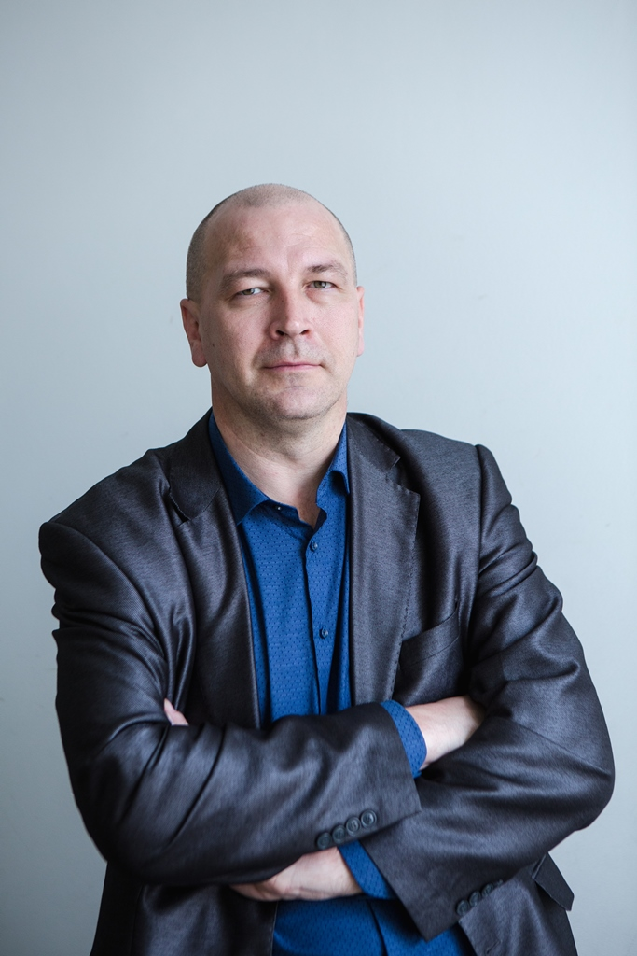
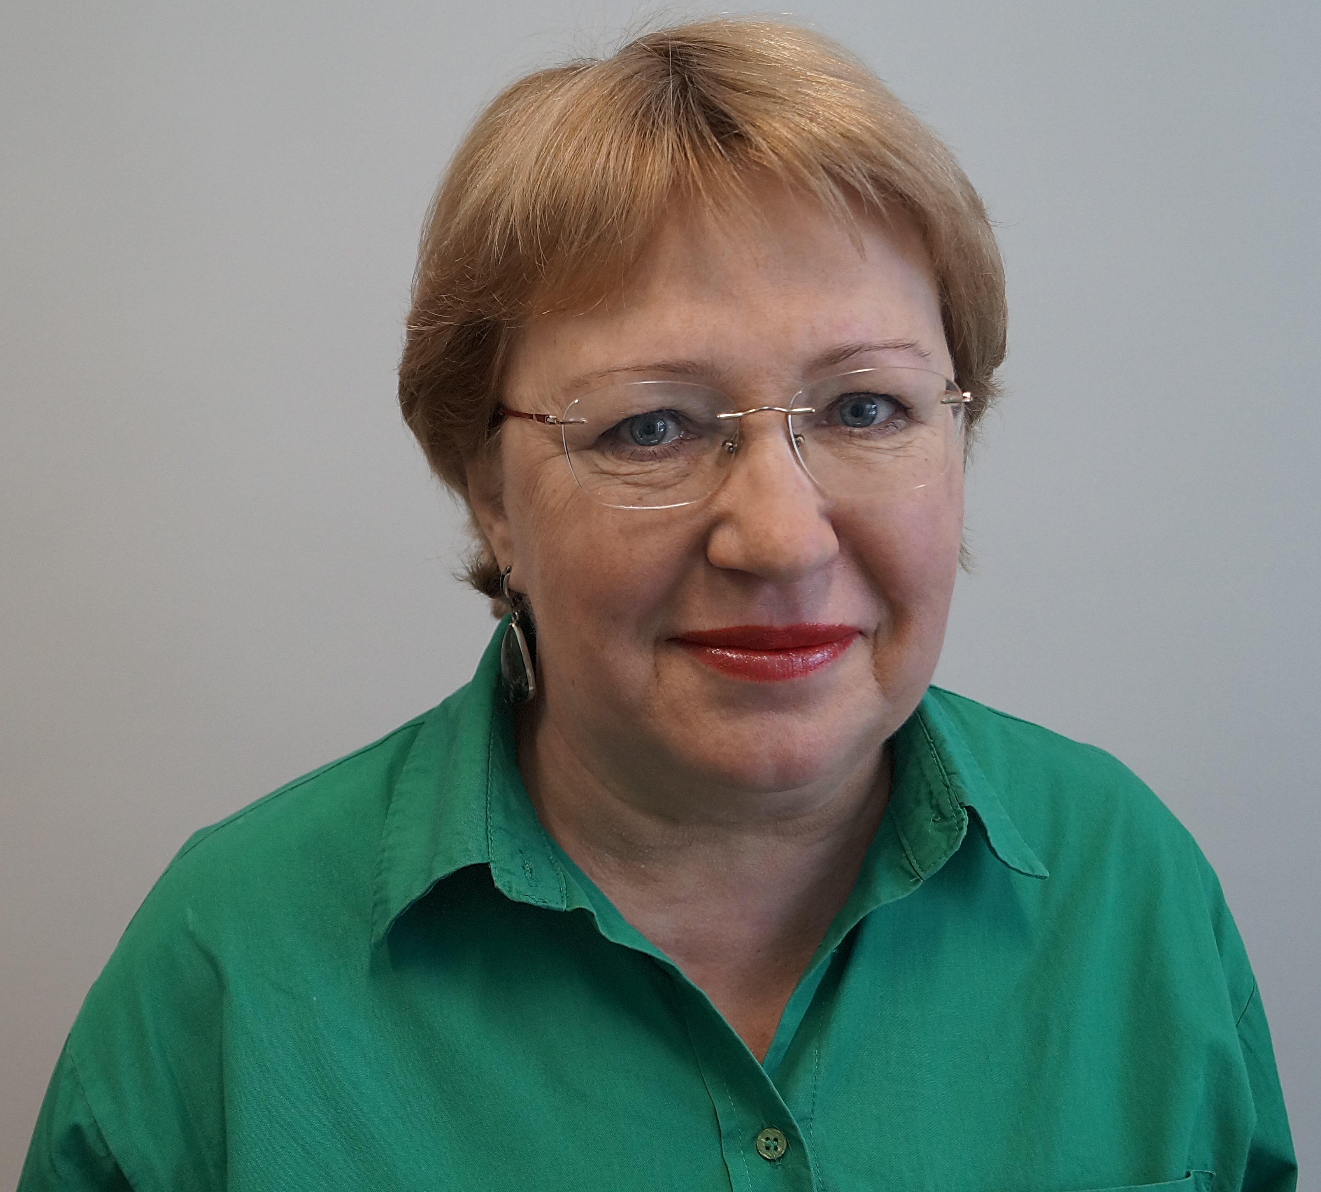
благодарность
Калюжная Юлия Юрьевна,
исполнительный директор ТОО РГО
Ковалевский Евгений Александрович,
Выдающийся путешественник России
Тишин Платон Алексеевич,
декан ГГФ НИ ТГУ
Беззубенко Светлана Анатольевна,
МАОУ СОШ №19 г.Томска

Slide 11
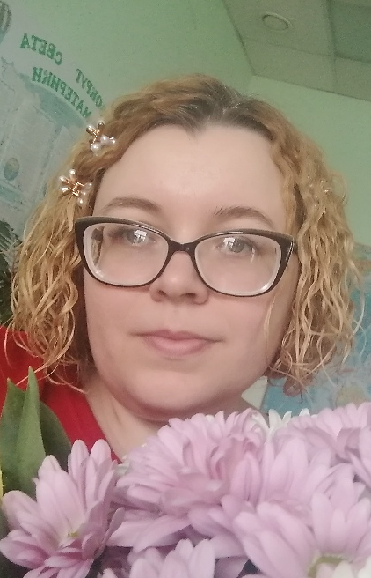
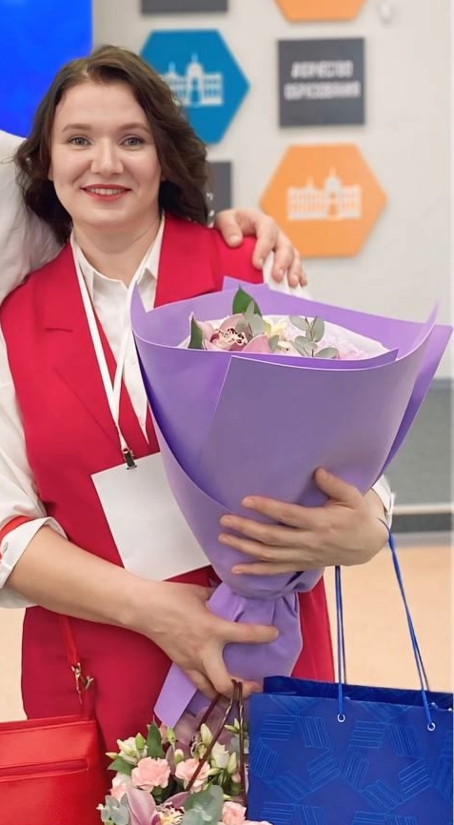
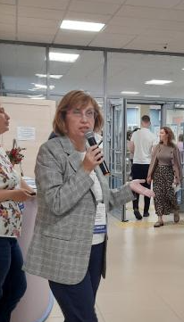

благодарность
Оксана Олеговна Антошкина, МАОУ СОШ №2 г. Томска,
Ольга Иосифовна Архипова,
МАОУ СОШ №16 г. Томска, Валентина Николаевна Яковенко,
МАОУ СОШ №37 г. Томска.
Ильина Евгения Валерьевна,
МАОУ СОШ № 27
г. Томска
Маркова Татьяна Анатольевна,
МАОУ СОШ №40
г. Томска
Звонцова Людмила Александровна,
МБОУ СОШ №49
г. Томска

Slide 12
Планы на будущее
Участие в организации и проведении с преподавателями и студентами НИ ТГУ ГГФ «Полевого практикума» для школьников и учителей | Сентябрь | НИ ТГУ ГГФ
Экологическая тропа «Без паники – это ботаника!» | Сентябрь | МБОУ СОШ № 49 г. Томска
Квест-игра «Вокруг света за 60 минут» для обучающихся 5-6-х классов общеобразовательных организаций Томской области | Октябрь | МАОУ СОШ № 27 им. Г. Н. Ворошилова г. Томска
Метапредметная дистанционная игра «Страны и континенты: очевидное и невероятное» | Ноябрь | МАОУ гимназия № 24 им. М.В. Октябрьской г. Томска
Участие в организации и проведении международной просветительской акции «Географический диктант 2025» | Октябрь – ноябрь | Все учителя
Метапредметная игра «Друзья таежного края» для обучающихся 5-6-х классов общеобразовательных организаций Томской области | Декабрь | МАОУ СОШ №32 г. Томска
Слет учителей географии Томской области Ноябрь ТОО РГО, ГГФ НИ ТГУ

Slide 13





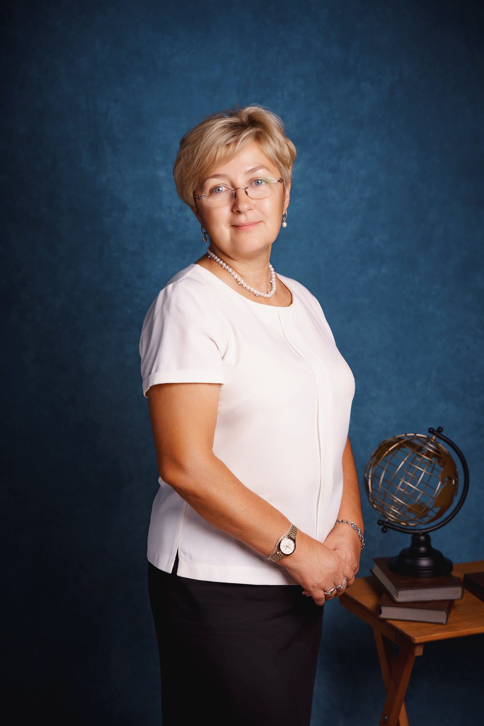
Негодина Инна Сергеевна,
председатель Ассоциации учителей географии Томской области, учитель географии МАОУ «Зональненская СОШ» Томского района
Inna.negodina@mail.ru ; +7(901)611 -82-66

